Slide 1
Chybějící
písmenka
Vytvořila: Kateřina Hladišová .... @Táborovky

Slide 2
Na obrázku je část zvířete a písmena jeho názvu, ale pozor jedno písmeno chybí, poznáš které?
Napiš si je všechny na papír vedle sebe.

Slide 3
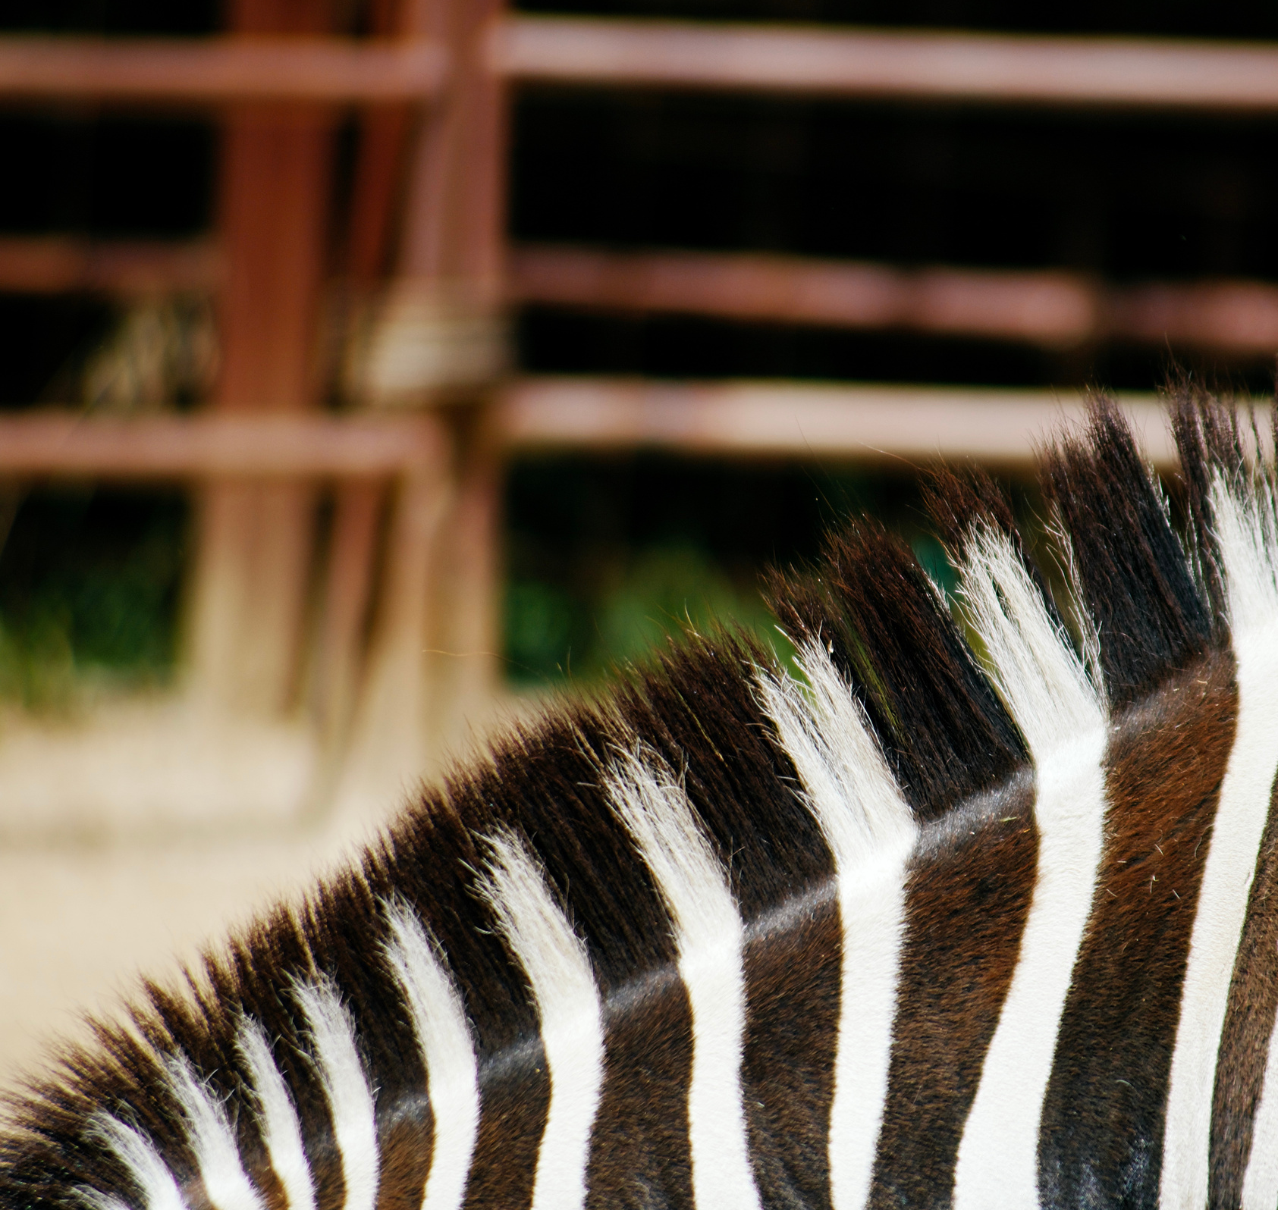
E R
B A

Slide 4
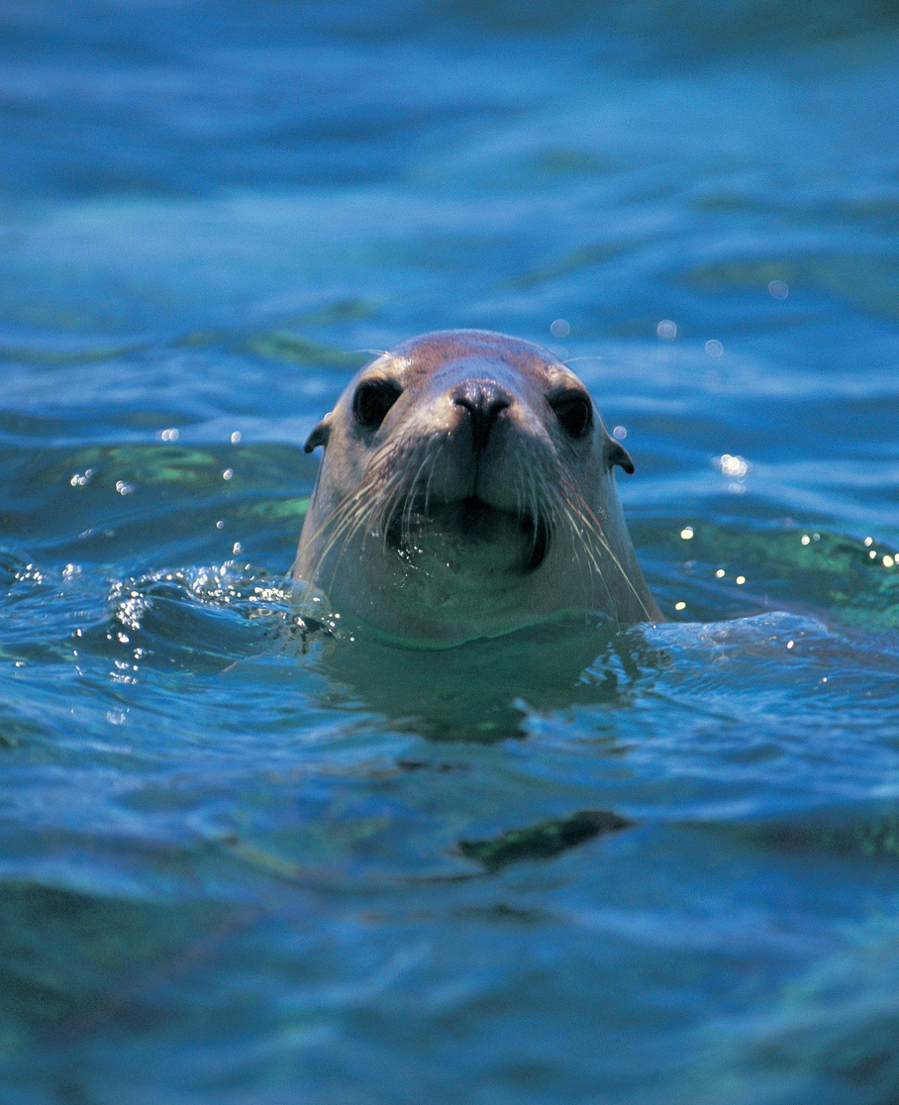
L T
A
CH
N

Slide 5
O
R
CH

Slide 6
K
A
B

Slide 7
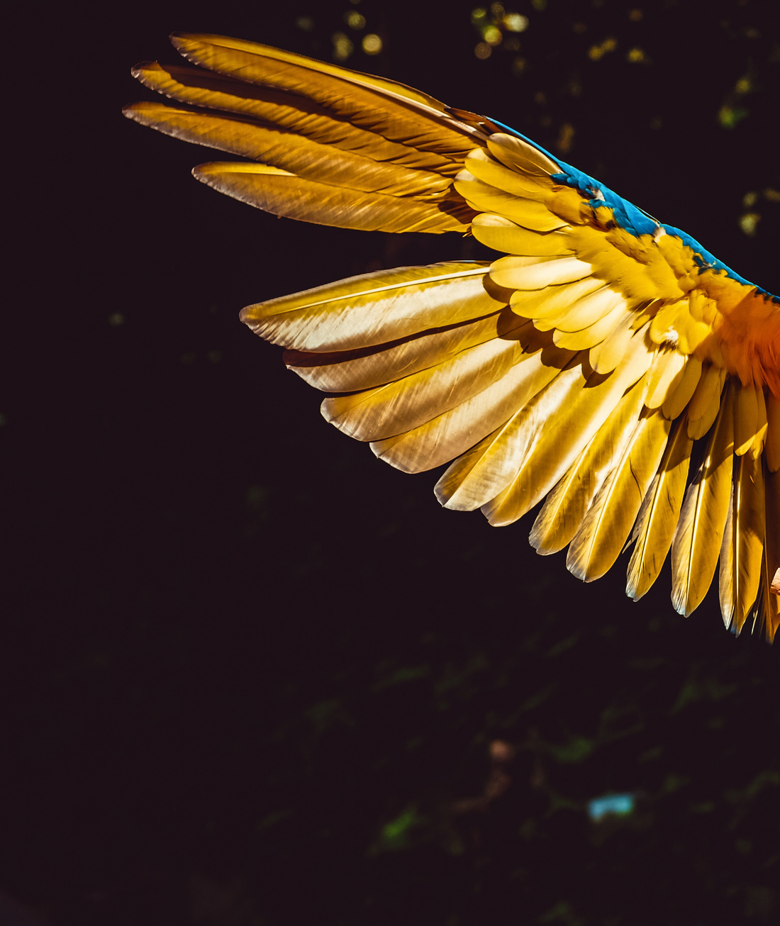
Š E
P
P O U
K

Slide 8
A
A
P N

Slide 9
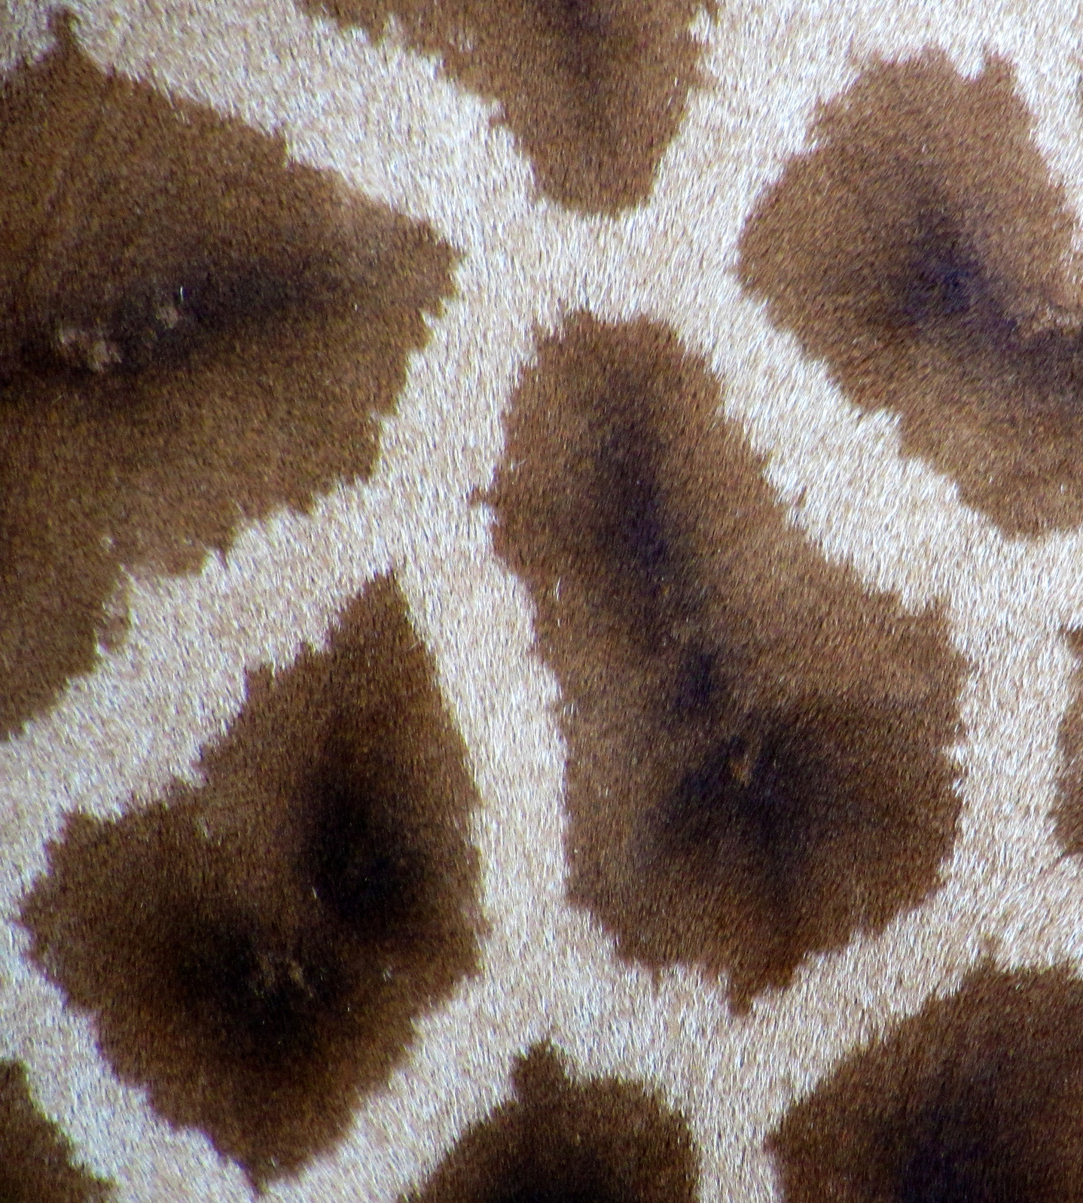
I F
Ž A
R

Slide 10
Máš napsaných 7 písmen?
Když přečteš písmena po sobě
vznikne ti tajenka.

